Slide 1


中国研究者对开放科学
认识和实践的调查
Survey of Chinese Researchers' Knowledge and Practice of Open Science
汇报人：刘佳辰
Notes:
好的，我今天汇报的还是一直在进行的开放科学的问卷调查项目。那么因为这个项目之前已经汇报过了所以更多地会去讲一下这个学期的一个进展。

Slide 2
目录
1
项目简介
2
问卷内容
CONTENTS
3
初步分析
4
后续工作
Notes:
那么我会从这四个方面来做一个简单的汇报。

Slide 3
1.项目简介
Notes:
首先还是花几秒钟的时间简单介绍一下项目的内容。

Slide 4
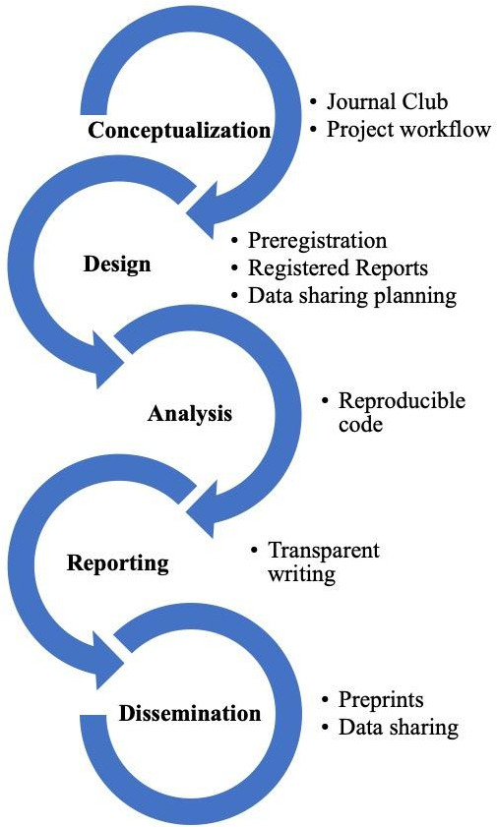
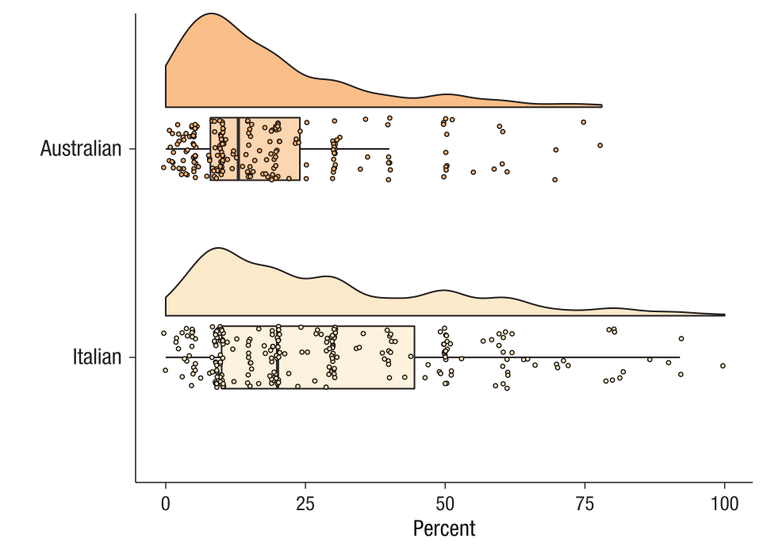
项目简介
Notes:
这是一个问卷调查，一开始的初衷是因为过往的关于开放科学的调查的样本集中在北美和欧洲等地区，所以我们想要去了解关于中国的研究者对于开放科学这种新的科研实践有多少了解以及对它的态度和实践。所以调查本身是为了完成一个描述性的工作，而大多数有关开放科学的调查也是去做一个描述，但是我们也引入了一些人口学变量来方便做一些潜在的探索性研究，比如研究经验对研究者进行开放科学实践的态度或者障碍的影响等等。不过最重要的目标是通过对开放科学的多个元素入手，比如重复性研究啦、预注册啦等等方面去描述一个对中国在这些方面的整体的情况。

Slide 5
2.问卷内容
Notes:
好的，然后我会介绍一下这个学期我们都做了哪些工作。

Slide 6
完善项目
01
是否了解
认识
意向
02
是否支持
态度
03
实践意愿
障碍
04
感知障碍
Notes:
首先，在最一开始的时候根据我们的研究目的去完善了整个问卷，做了一些拓展和修正。除去人口学问题和一些开放性问题之外，核心的部分被划分为由四个部分所组成的结构，分别是认识、态度、意向以及障碍。这样就保证我们能对每一个元素有一个平等而且比较全面的了解。

Slide 7
完善项目
认识
意向
态度
障碍
Notes:
我在这里分别举一些例子，大家可以直观的看到问题是如何呈现的，这是一个递进式的结构，前一个问题都可能对后一个问题产生影响，我后面也列举了一些分析来展现这种影响。

Slide 8

试点研究
53份有效样本
样本为南师心理学本科生
Notes:
然后这个学期的工作主要是围绕一个试点研究来展开的，传鹏帮忙在南师的本科生中发了一次问卷，一共收到了53份有效样本。

Slide 9
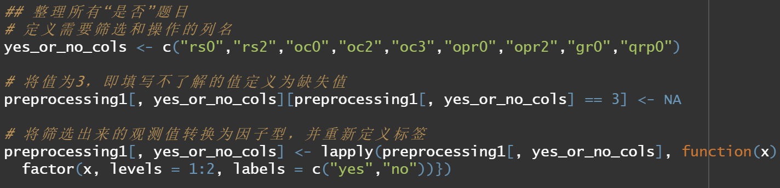
试点研究
Notes:
然后我们围绕这次试点研究做了接下来的工作，包括数据预处理、描述性统计、一些探索性分析并且对他们做了可视化来展现结果。

Slide 10
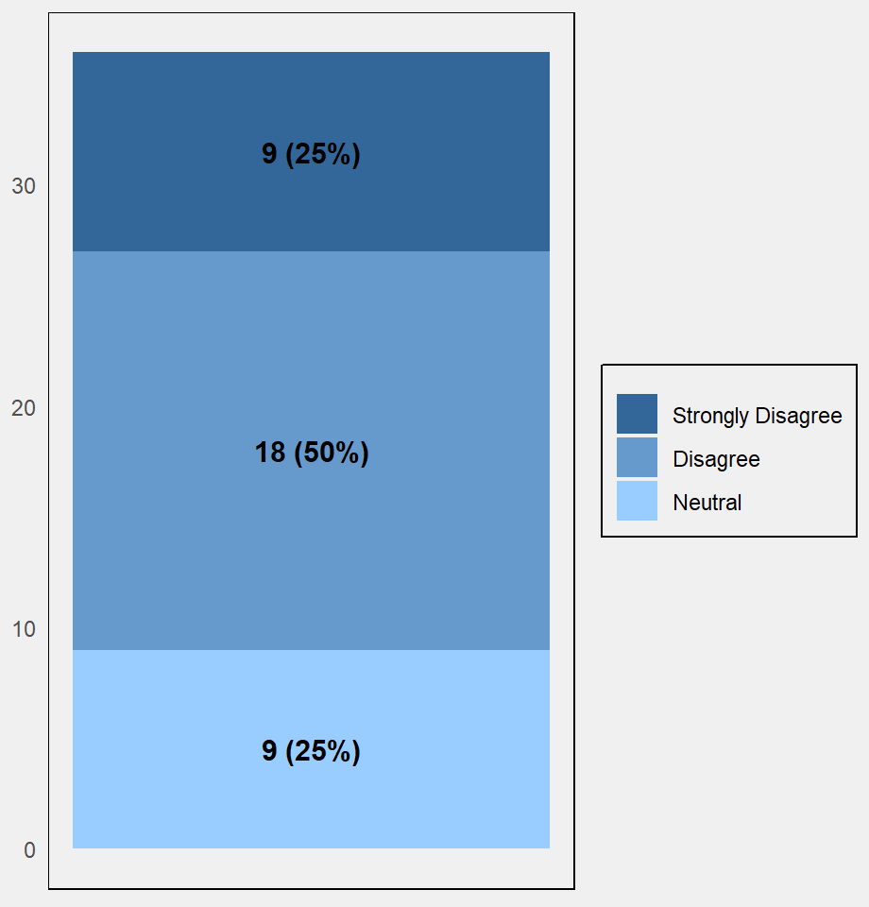
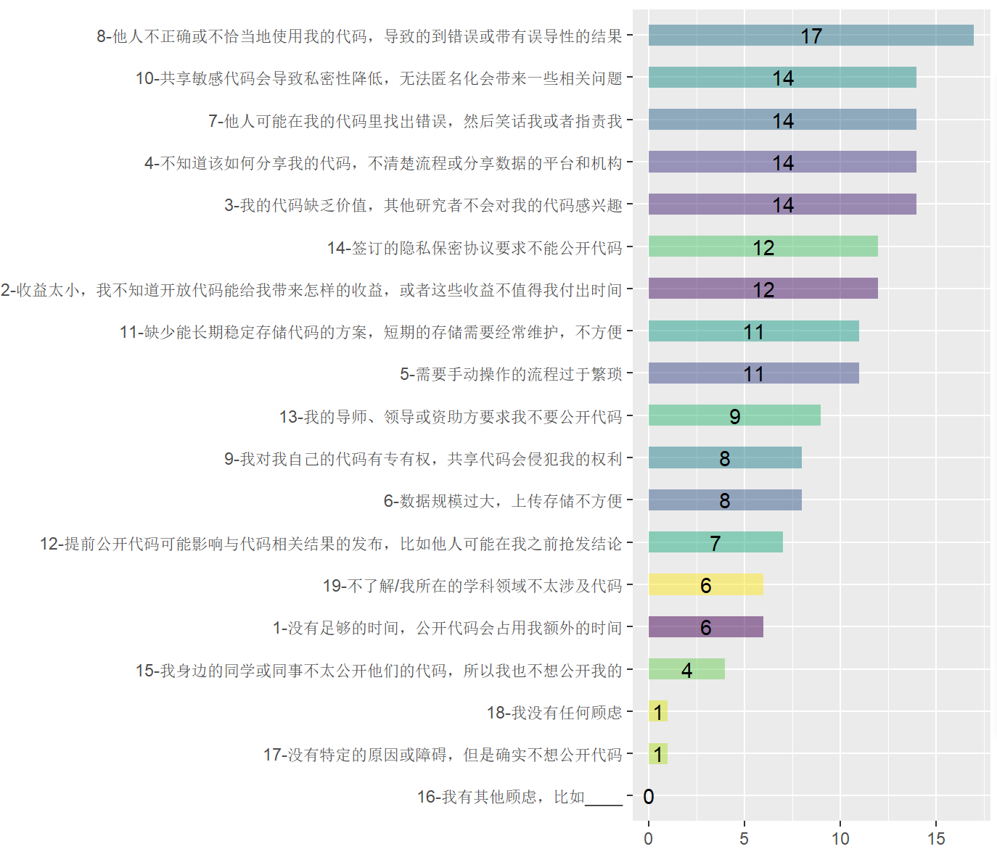
试点研究
Notes:
这里展示的是关于描述性统计的内容，左边是关于态度的问题，右边是关于障碍的问题，但是因为样本量总体还比较小，我们可以看到有部分选项还是缺失的，比如这里大家对重复性研究的态度都很积极，不知道在后续铺开投放之后的结果会如何。

Slide 11
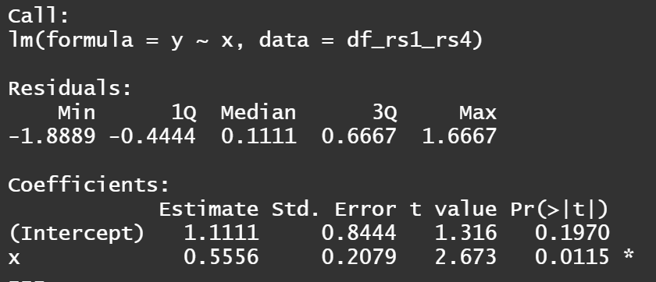
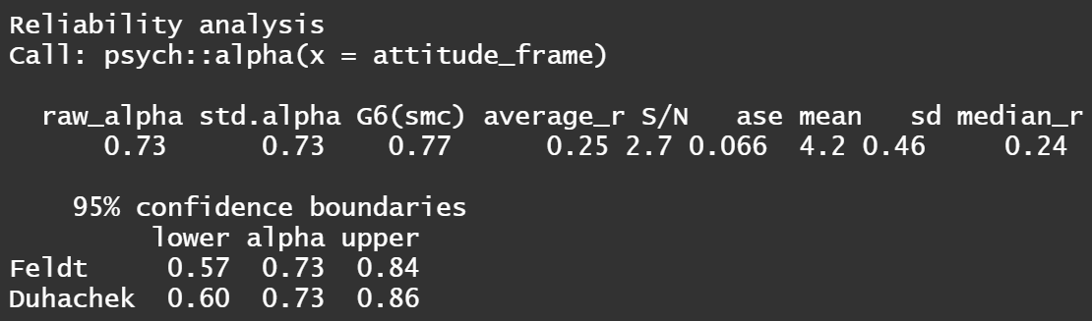
试点研究
Notes:
还做了一些探索性分析和信度的检验，比如我们对所有关于态度的问题做了一个内部一致性信度检验，最后结果阿尔法值是0.73，还是具有一定的信度的。然后还做了包括线性回归的探索，比如发现态度对意向的预测是显著的等等。

Slide 12
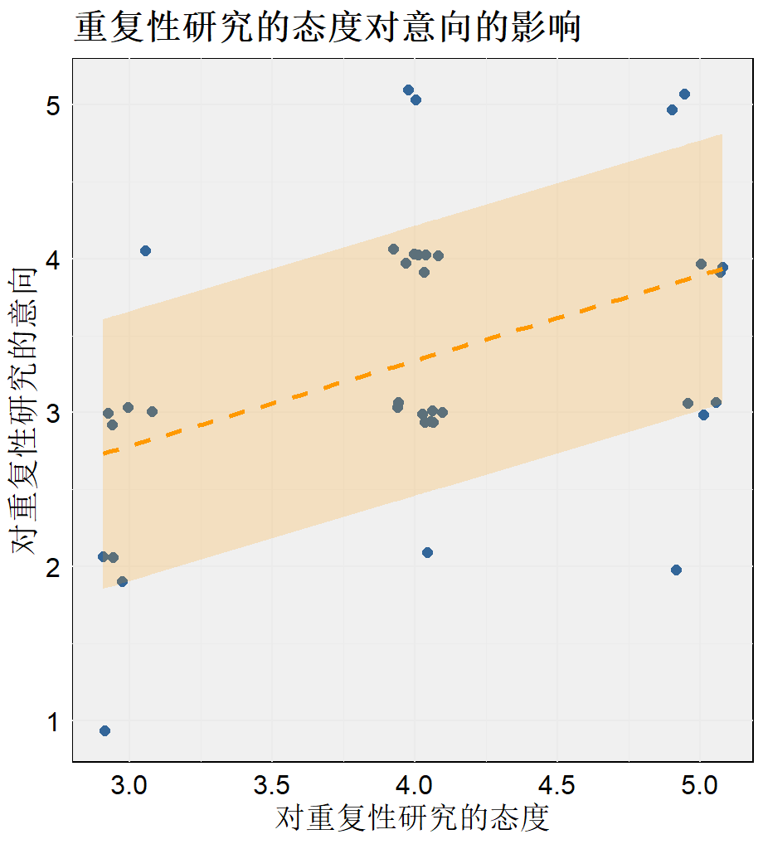
试点研究
Notes:
这里画一个图来表现一下当前样本下得到的一个初步的结果。

Slide 13
后续工作
① 完善问卷，利用公
众号等途径向更大的样
本投放问卷
③ 撰写文章进行投稿
7月
8月
9月
② 完成问卷回收
并完成数据分析

Slide 14
3.初步分析

Slide 15



合作情况
COSN伙伴公众号
发布问卷
提供传播平台
OS调查群
汇总进展
交换信息
我
编写问卷
收集数据
分析数据
任治霖
英文文稿
合作撰写
Notes:
这里简单介绍一下我们先在一个合作情况，主要包括四个环节，我来编写问卷，以及做一些数据分析的工作，然后通过cosn的伙伴公众号来进行更广泛的投放，进行问卷的发布。然后传鹏之前给我介绍了一个合作者，就是悉尼大学的任治霖同学，我们会对接合作之后文章的撰写工作。并且我们有一个调查的微信群，有包括传鹏以及问卷最初的编制者在内的合作者来做一个信息的交换。

Slide 16
4.后续工作

Slide 17
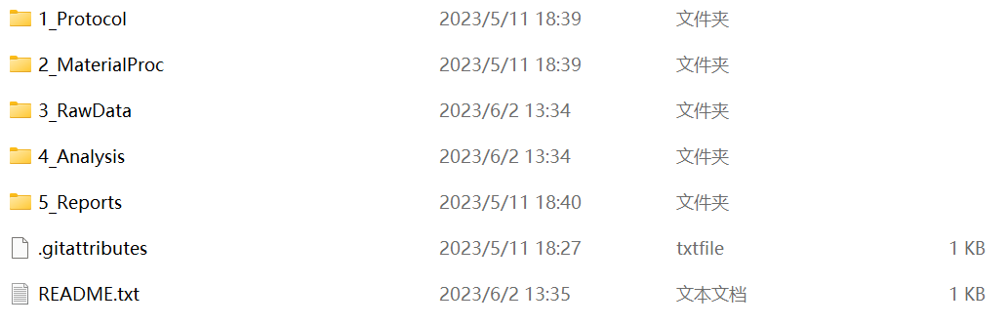
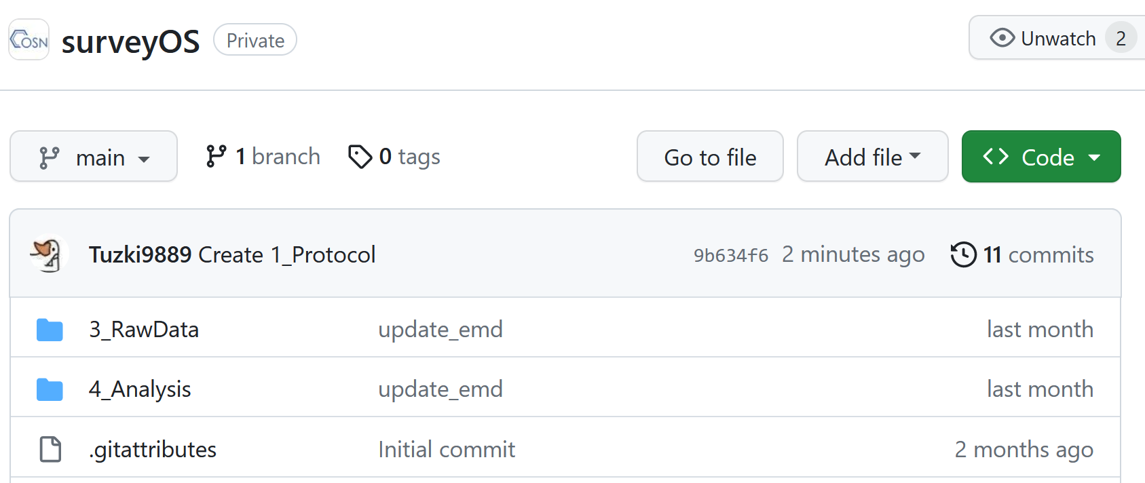
文件组织
https://github.com/OpenSci-CN/surveyOS
Notes:
关于文件组织的话，目前这个项目是转到cosn的git的库里，但是因为有一些文件的缺失，现在文件夹的结构还不完整，后续还需要对它做一个补充的工作。

Slide 18
感谢聆听

